Slide 1

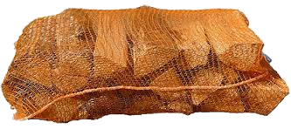
Hout uit Letland en de puntbronbenadering - beide in de open haard?
Frits Pleiter
SBE
Rijksuniversiteit Groningen

Slide 2
Wat is de situatie ?
  In 2010 heeft iemand hout voor de open haard gekocht en is na het lezen van een krantenbericht bang voor radioactieve besmetting.
  De gemeentelijke Adviseur Gevaarlijke Stoffen komt en meet 0,45 μSv/h op 10 cm vanaf het oppervlak van een zak hout.
  Hij alarmeert de Inspectie Milieuhygiëne en die haalt op zijn beurt het RIVM erbij.

Slide 3
Intermezzo: DOVIS B
Dosisberekening voor de Omgeving bij Vergunningverlening Ioniserende Straling
  Paragraaf 3.4
  Een bron mag [...] als een puntbron worden beschouwd wanneer de grootste afmeting [...] tenminste een factor 5 kleiner is dan de afstand tussen [...] bron en [...] meetpunt [...].
  Paragraaf 3.6
  Een bron [...] mag [...] als een plaatbron worden beschouwd als L_{max} < 5 L_{min} en [...] op afstanden loodrecht vanuit het oppervlak.

Slide 4
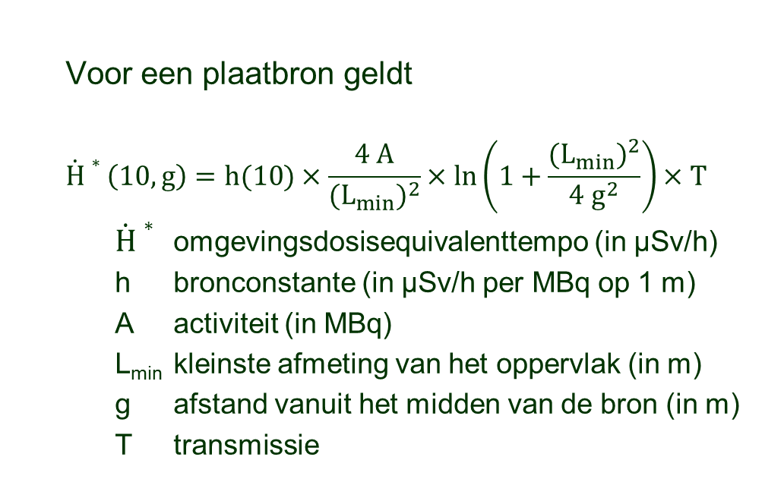
Intermezzo: DOVIS B
  Voor een plaatbron geldt
  $$\dot{H}∗\left(10,g\right)=h(10)×\frac{4 A}{{(L_{min})}^{2}}×ln\left(1+\frac{{(L_{min})}^{2}}{4 g^{2}}\right)×T$$
    $\dot{H}∗$ omgevingsdosisequivalenttempo (in μSv/h)
    h bronconstante (in μSv/h per MBq op 1 m)
    A activiteit (in MBq)
    L_{min} kleinste afmeting van het oppervlak (in m)
    g afstand vanuit het midden van de bron (in m)
    T transmissie

Slide 5
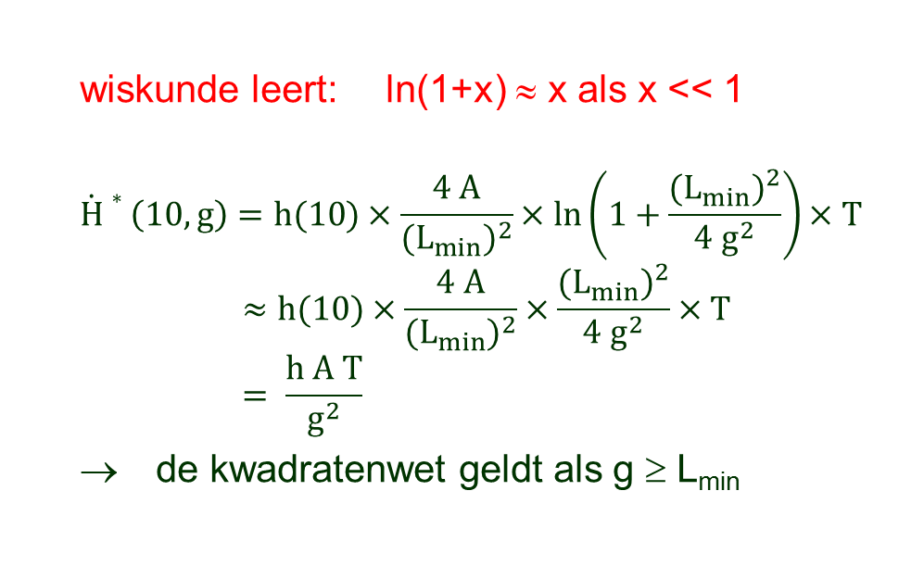
Intermezzo: DOVIS B
  wiskunde leert: ln(1+x) ≈ x als x << 1
  $$\dot{H}∗\left(10,g\right)=h(10)×\frac{4 A}{{(L_{min})}^{2}}×ln\left(1+\frac{{(L_{min})}^{2}}{4 g^{2}}\right)×T$$
  $$≈h(10)×\frac{4 A}{{(L_{min})}^{2}}×\frac{{(L_{min})}^{2}}{4{ g}^{2}}×T$$
  $$= \frac{h A T}{g^{2}}$$
  → de kwadratenwet geldt als g ≥ L_{min}

Slide 6
Vraag 1
  Er blijkt voornamelijk ¹³⁷Cs aanwezig te zijn.
  Toon aan dat de activiteit van het ¹³⁷Cs in/op het hout gelijk is aan 0,22 MBq. Gebruik hiervoor het scenario van een plaatbron.

Slide 7
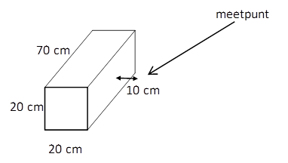
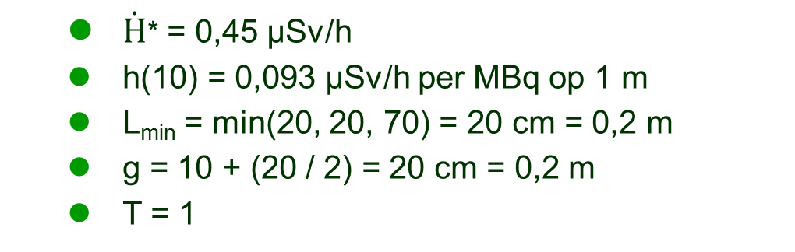
Gegevens 1
  $\dot{H}$* = 0,45 μSv/h
  h(10) = 0,093 μSv/h per MBq op 1 m
  L_{min} = min(20, 20, 70) = 20 cm = 0,2 m
  g = 10 + (20 / 2) = 20 cm = 0,2 m
  T = 1

Slide 8
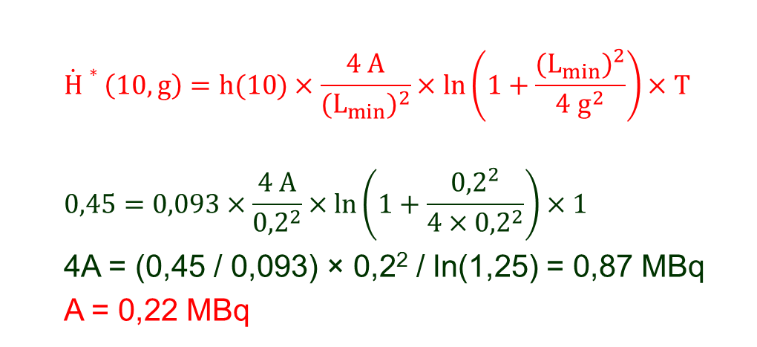
Antwoord 1
  $$\dot{H}∗\left(10,g\right)=h(10)×\frac{4 A}{{(L_{min})}^{2}}×ln\left(1+\frac{{(L_{min})}^{2}}{4 g^{2}}\right)×T$$
  $$0,45=0,093×\frac{4 A}{{0,2}^{2}}×ln\left(1+\frac{{0,2}^{2}}{4×{0,2}^{2}}\right)×1$$
  4A = (0,45 / 0,093) × 0,2² / ln(1,25) = 0,87 MBq
  A = 0,22 MBq

Slide 9
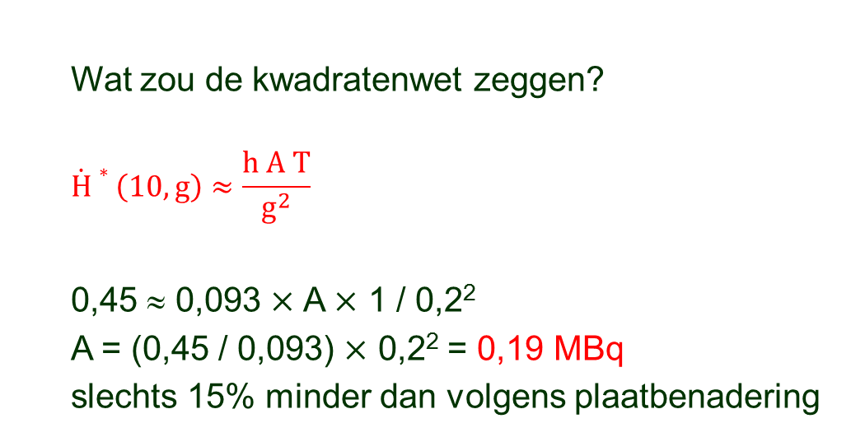
Intermezzo: kwadratenwet
  Wat zou de kwadratenwet zeggen?
  $$\dot{H}∗\left(10,g\right)≈\frac{h A T}{g^{2}}$$
  0,45 ≈ 0,093 $×$ A $×$ 1 / 0,2²
  A = (0,45 / 0,093) $×$ 0,2² = 0,19 MBq
  slechts 15% minder dan volgens plaatbenadering

Slide 10
Vraag 2
  Toon aan dat de Adviseur Gevaarlijke Stoffen geen meting volgens het puntbron-benaderingsmodel had kunnen uitvoeren.

Slide 11
Gegevens 2
  A = 0,22 MBq (volgens antwoord 1 )
  L_{max} = 0,7 m
  volgens DOVIS B moet g > 5 L_{max}
  gemiddelde achtergrond = 70 nSv/h
  ga er vanuit dat een meting pas significant verschilt van de achtergrond wanneer het achtergrondomgevingsdosisequivalenttempo tenminste één maal verhoogd is, d.w.z. men moet netto tenminste 70 nSv/h meten

Slide 12
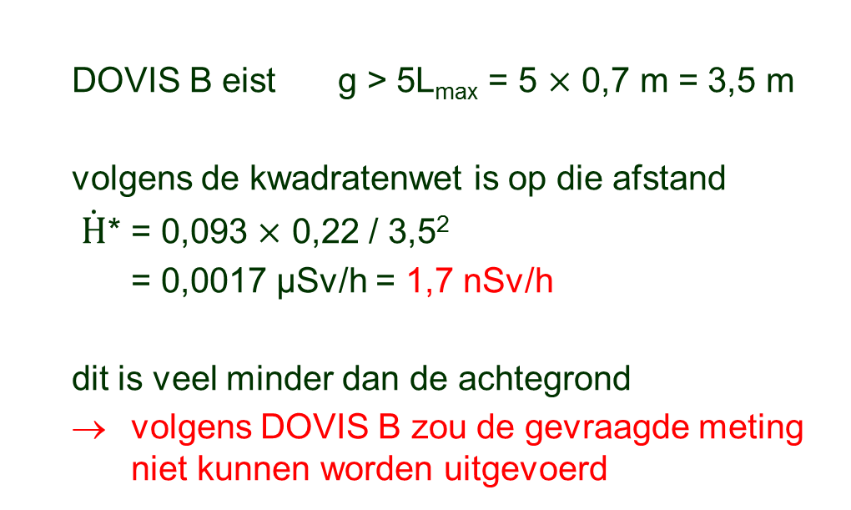
Antwoord 2
  DOVIS B eist g > 5L_{max} = 5 $×$ 0,7 m = 3,5 m
  volgens de kwadratenwet is op die afstand
  $\dot{H}$* = 0,093 $×$ 0,22 / 3,5²
  = 0,0017 μSv/h = 1,7 nSv/h
  dit is veel minder dan de achtegrond
  → volgens DOVIS B zou de gevraagde meting niet kunnen worden uitgevoerd

Slide 13
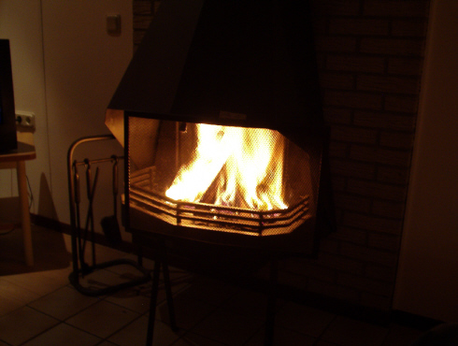
Antwoord 2
  Maar: DOVIS B vertelt sprookjes, want we hebben net gezien dat een meting op 10 cm vanaf het oppervlak een voldoend nauwkeurig resultaat oplevert.
DOVIS B

Slide 14
Vraag 3
  Is de voorraad hout vrijgesteld volgens de vrijstellingsgrenzen van het Besluit Stralingsbescherming?

Slide 15
Gegevens 3
  vrijstellingsgrenzen
  A_{v} = 10⁴ Bq
  C_{v} = 10¹ Bq/g
  activiteit per zak = 0,22 MBq = 2,2∙10⁵ Bq
  (volgens antwoord 1)
  massa per zak = 15 kg = 1,5∙10⁴ g
  aantal zakken = 12

Slide 16
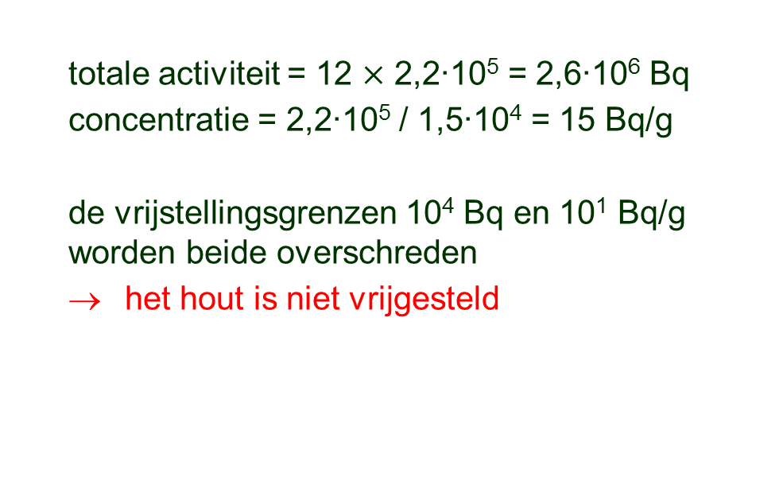
Antwoord 3
    totale activiteit = 12 $×$ 2,2∙10⁵ = 2,6∙10⁶ Bq
    concentratie = 2,2∙10⁵ / 1,5∙10⁴ = 15 Bq/g
    de vrijstellingsgrenzen 10⁴ Bq en 10¹ Bq/g worden beide overschreden
    → het hout is niet vrijgesteld

Slide 17
Vraag 4
  Bepaal in het geval dat het hout geheel in de haard was verstookt de grootte van de effectieve volgdosis voor de buurman.

Slide 18
Gegevens 4
  totale activiteit = 2,6∙10⁶ Bq
  (volgens antwoord 3)
  inhalatie = 0,1% = 10⁻³ van totale activiteit
  e(50)_{inh} = 4,8∙10⁻⁹ Sv/Bq voor de bevolking

Slide 19
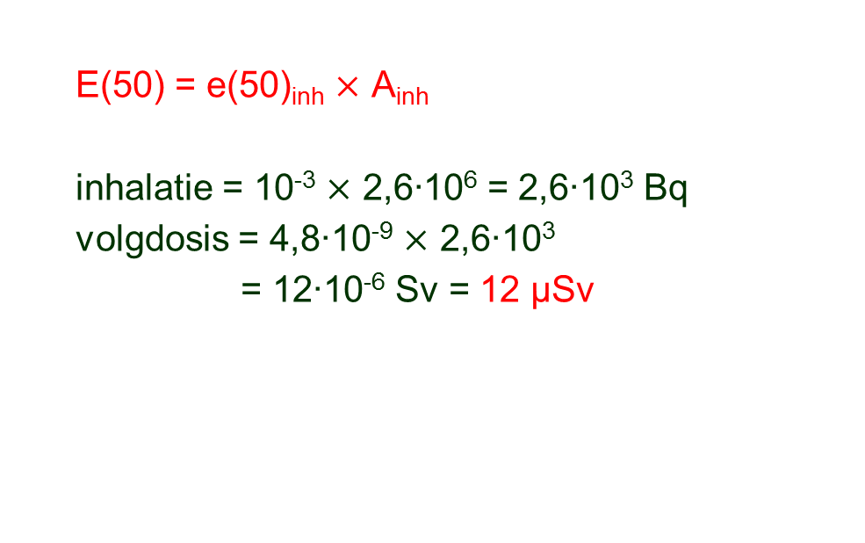
Antwoord 4
  E(50) = e(50)_{inh} $×$ A_{inh}
    inhalatie = 10⁻³ $×$ 2,6$\text{∙}$10⁶ = 2,6∙10³ Bq
    volgdosis = 4,8∙10⁻⁹ $×$ 2,6∙10³
    = 12∙10⁻⁶ Sv = 12 μSv

Slide 20
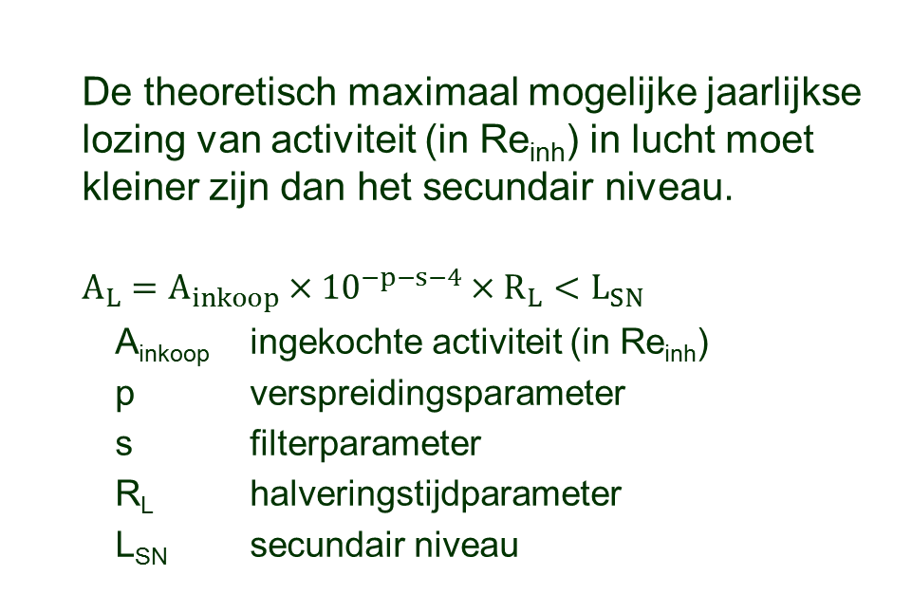
Intermezzo: mr-AGIS ministeriële regeling Analyse Gevolgen Ioniserende Straling - Uitvoeringsregeling Stralingsbescherming EZ
  De theoretisch maximaal mogelijke jaarlijkse lozing van activiteit (in Re_{inh}) in lucht moet kleiner zijn dan het secundair niveau.
  $$A_{L}=A_{inkoop}×{10}^{−p−s−4}×R_{L}<L_{SN}$$
  A_{inkoop} ingekochte activiteit (in Re_{inh})
  p verspreidingsparameter
  s filterparameter
  R_{L} halveringstijdparameter
  L_{SN} secundair niveau

Slide 21
Intermezzo: mr-AGIS
  Mag het hout in de haard worden verstookt ?
  Ga uit van de meest conservatieve aannames.
  A_{inkoop} = 2,6∙10⁶ Bq
  p = -4 (Richtlijn Radionuclidenlaboratoria)
  s = 0 (geen filter)
  R_{L} = 10 (halveringstijd = 30 jaar)
  L_{SN} = 1 Re_{inh} (afstand lozingspunt < 50 m)
  1 Re_{inh} = 1 / e(50)_{inh} = 2,1∙10⁸ Bq/Sv

Slide 22
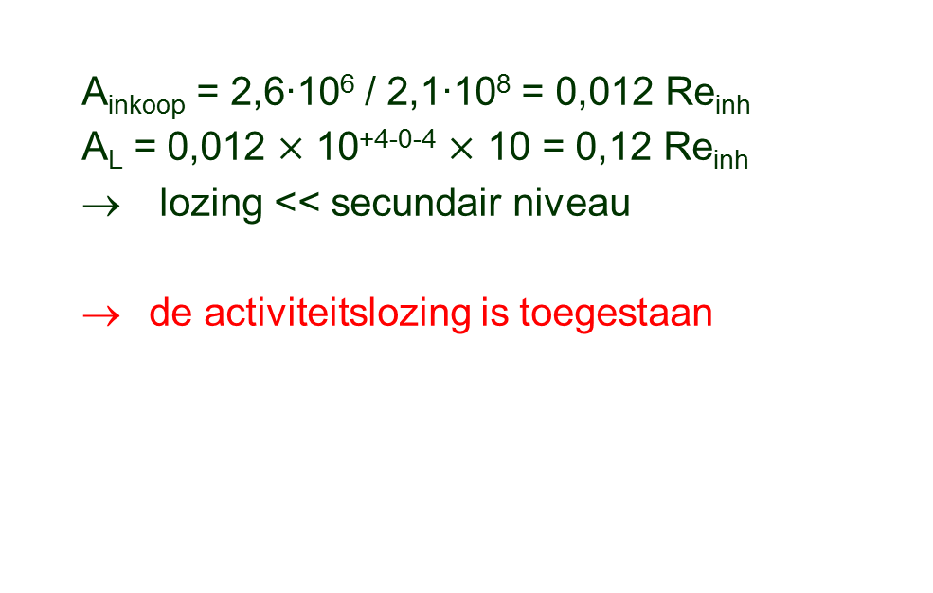
Intermezzo: mr-AGIS
  A_{inkoop} = 2,6∙10⁶ / 2,1∙10⁸ = 0,012 Re_{inh}
  A_{L} = 0,012 $×$ 10⁺⁴⁻⁰⁻⁴ $×$ 10 = 0,12 Re_{inh}
  → lozing << secundair niveau
  → de activiteitslozing is toegestaan
Notes:
Lozing is gewoon kleiner dan secundair niveau (12%). Uitgangspunt voor MR-AGIS is dat iemand door luchtlozing niet meer dan 1 uSv oploopt. Hier dus 0,12 uSv, d.w.z. 100 keer meer dan bij vraag 4 uitgerekend: dat scenario is dus vreselijk conservatief.

Slide 23
Discussievraag
  Enerzijds is het hout niet vrijgesteld, maar anderzijds leidt verbranding tot lozing onder het secundair niveau. De Inspectie Milieuhygiëne heeft het RIVM gevraagd om het hout op te halen en op een verantwoorde manier af te voeren.
  Was verbranding van het hout in de haard een "verantwoorde manier van afvoeren" geweest?
  Is afvoer naar de COVRA verplicht ?

